Slide 1
Wistron Technologies
光学检测设备资料存储路径说明
∎2019/5/17

Slide 2
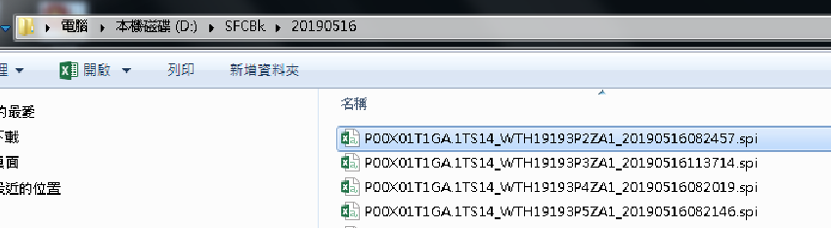
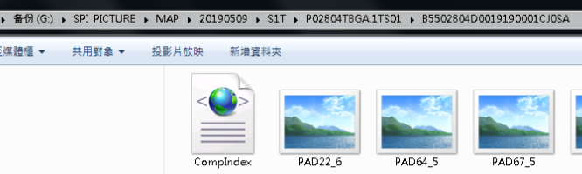
SPI设备资料存储路径说明
SPI CSV文件存储路径(此站按SN或时间段进行查询):
SPI程式名称
条码
时间(年月日时分秒)
根目录
按天存储，格式为:YYYYMMDD
.SPI是指SPI机种，此文件扩展名为.CSV
SPI 图片文件存储路径(此站按SN或时间段进行查询):
站别，S1为线别名称，T为TOP，B为BOT.
SPI程式名称
条码
根目录
按天存储，格式为:YYYYMMDD
Stage：T3, T9
元件位置名称
连模板号，_1表示第一连模，_2表示第二连模…..

Slide 3
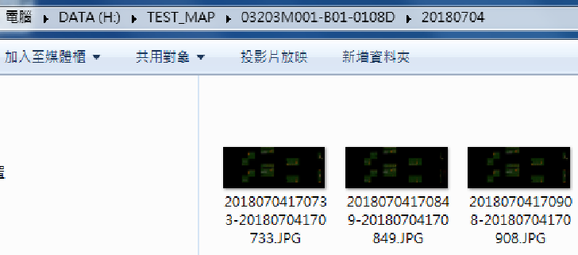
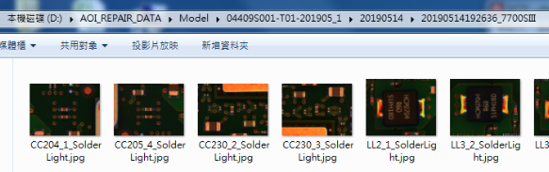
SMT AOI设备资料存储路径说明
SMT AOI大图文件存储路径(此站按SN或时间段进行查询) :
按天存储，格式为:YYYYMMDD
根目录
时间(年月日时分秒)
AOI程式名称
条码
SMT AOI小图片文件存储路径(此站按时间段进行查询):
根目录
AOI程式名称
年月日
年月日时分秒
Stage：TK, TL
元件位置名称
连模板号，_1表示第一连模，_2表示第二连模…..

Slide 4
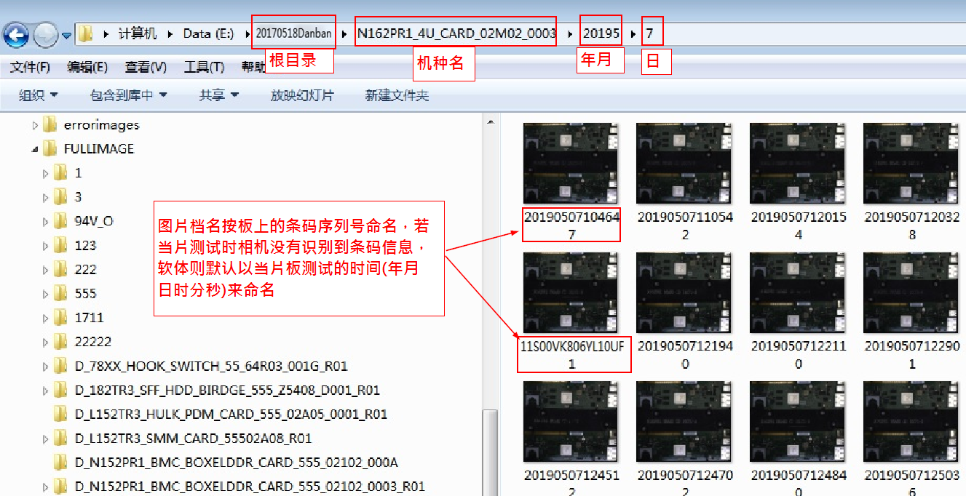
DIP AOI 资料路径
NG图路径例： 根目录（2019NG）/月份/日期
Stage：T1, TY
备注: 此站按Model、条码或时间段进行查询！

Slide 5
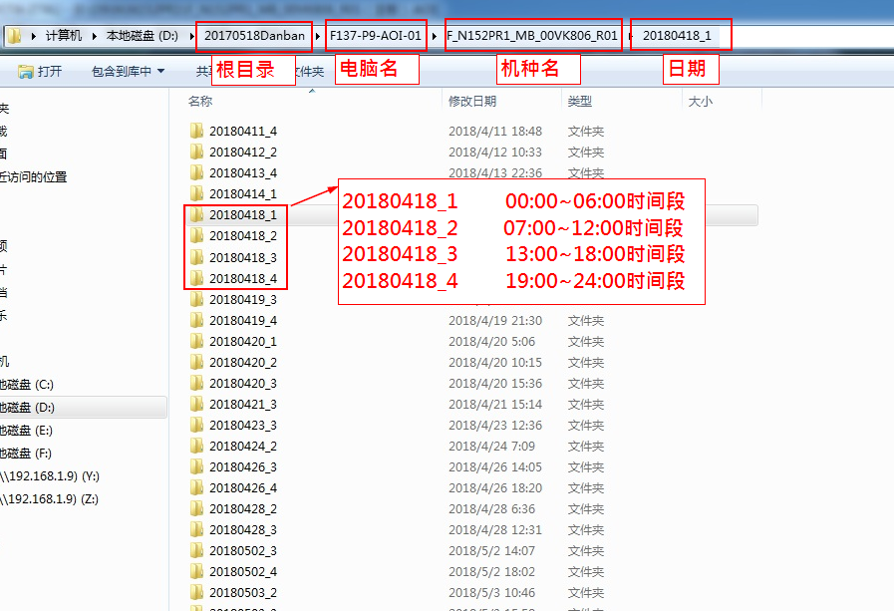
Final AOI图片保存路径
全图保存路径格式---1/2
Stage：OA, T1,IZ
备注: 此站按Model、条码或时间段进行查询！

Slide 6
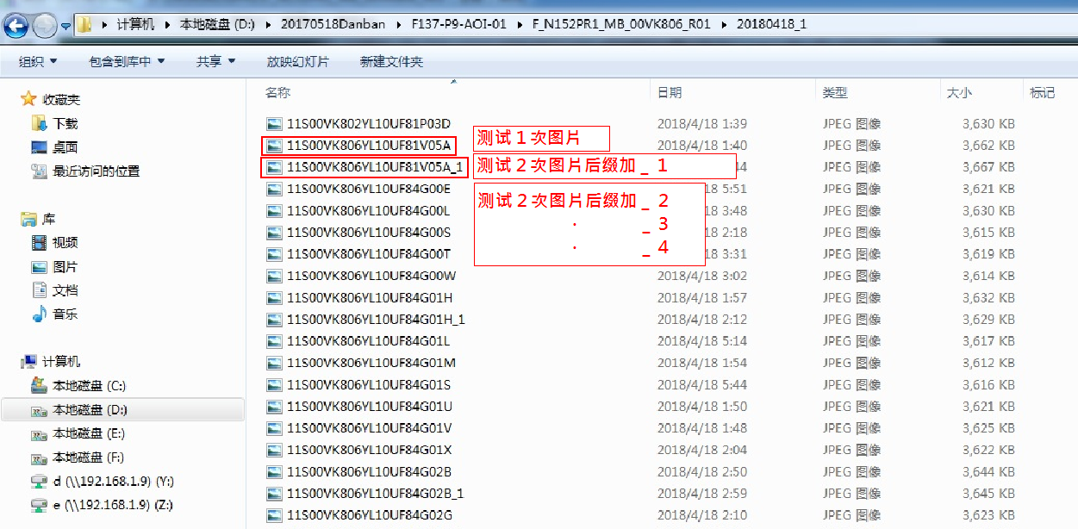
Final AOI图片保存路径
全图保存路径格式 ---2/2

Slide 7
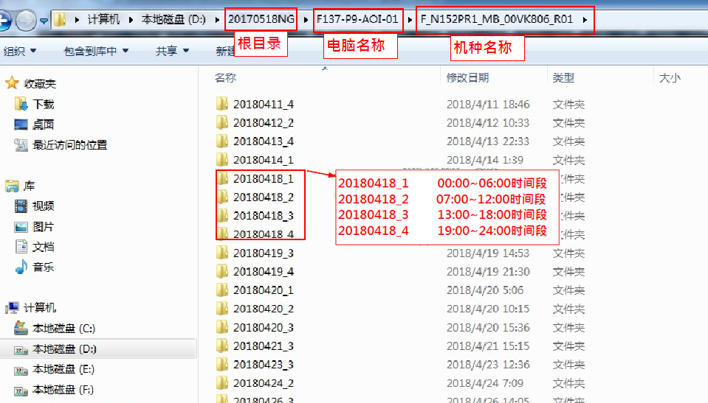
Final AOI图片保存路径
报错图保存路径格式 ---1/2

Slide 8
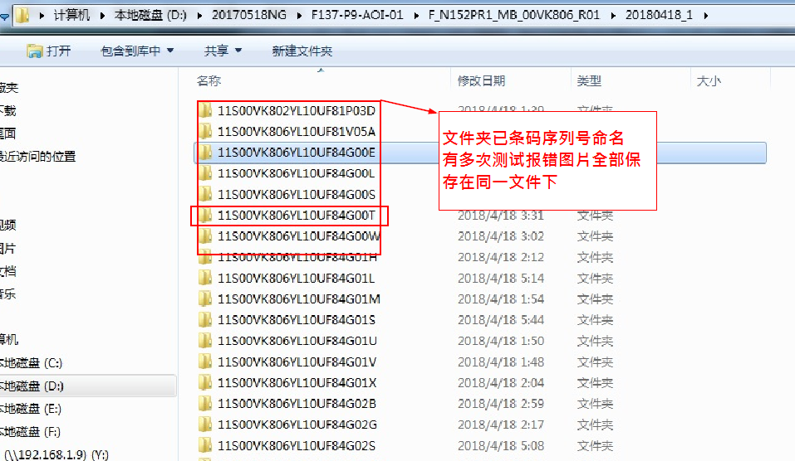
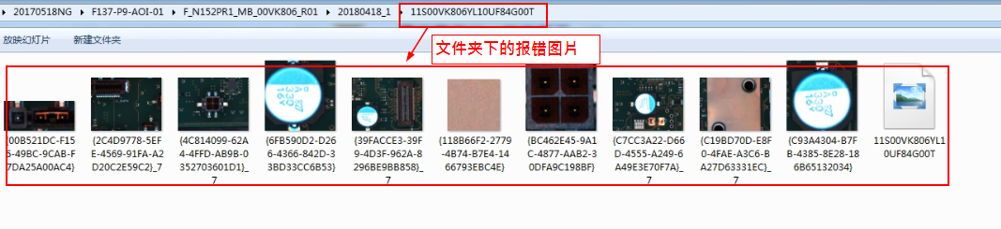
Final AOI图片保存路径
报错图保存路径格式 ---2/2

Slide 9
AXI测试资料存储路径(5DX机型)
Stage：FD, FG
根目录
年
月
日
时
分
机器自动产生
月(从0-11共12个文件夹),0表时1月,1表示2月,依此类推…
Windows Server 2000/2003,一天最大会产生2G左右的资料，本地大概可以存一年的资料
备注: 此站只需对资料进行压缩存储，不需做分析！

Slide 10
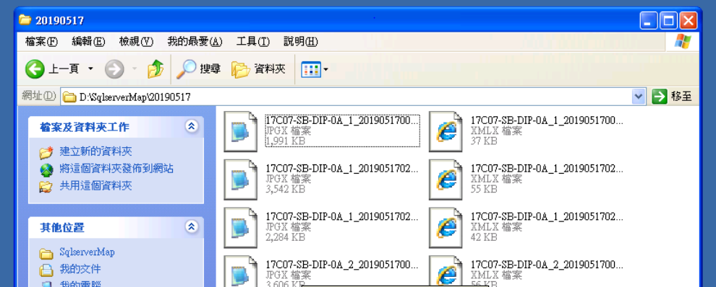
AXI测试资料存储路径(7600SII机型)
Stage：FD, FG
测试资料每天以日期产生一个文件夹
存储根目录
Windows 7 / XP,一天最大会产生2G左右的资料，本地大概可以存一年的资料
备注: 此站只需对资料进行压缩存储，不需做分析！

Slide 11
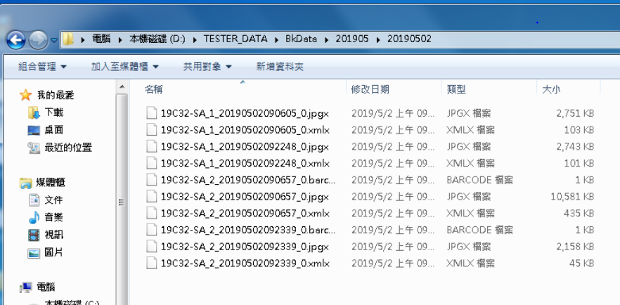
AXI测试资料存储路径(7600SIII机型)
Stage：FD, FG
年月
测试资料每天以日期产生一个文件夹
存储根目录
Windows 7 / XP,一天最大会产生2G左右的资料，本地大概可以存一年的资料
备注: 此站只需对资料进行存储，不需做分析！

Slide 12
光学设备需上传文件或资料的电脑数量统计
SPI SPC | SMT AOI | SMT AOI RS | DIP AOI | AXI RS | Final AOI | Total
36 | 36 | 36 | 20 | 18 | 24 | 170

Slide 13

Thank You !

